Slide 1
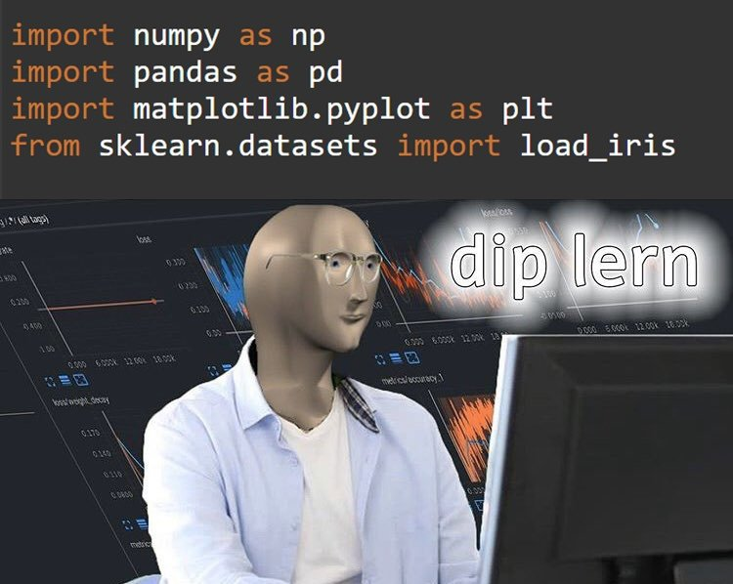
Метод градиентного спуска. Метрики. Нормализация. Lasso и Ridge
Занятие 3

Slide 2
Как мы решаем задачу линейной регрессии?

Slide 3
Как мы решаем задачу линейной регрессии?
Находим веса в уравнении w₁x₁ + w₂x₂ + … + w_{n-1}x_{n-1} + w_{n}
Какую функцию минимизируем?

Slide 4
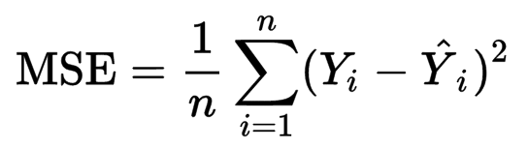

Как мы решаем задачу линейной регрессии?
Находим веса в уравнении w₁x₁ + w₂x₂ + … + w_{n-1}x_{n-1} + w_{n}
Какую функцию минимизируем?
Минимизируем функционал ошибки – MSE (но можно и что-то другое)
Формула:
Есть точное аналитическое решение:

Slide 5
Недостатки аналитического решения
Высокая вычислительная сложность нахождения обратной матрицы (O(n³) от числа признаков)
Обратная матрица может быть вырожденной или плохо обусловленной
Если заменить среднеквадратичный функционал ошибки на другой, то аналитическое решение может не найтись

Slide 6
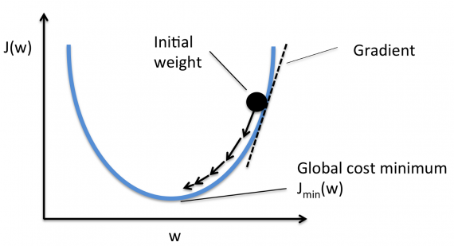
Выход – метод градиентного спуска
Вам о нем рассказывал Лагутин…
Главная идея – в том, что у функции есть градиент: вектор, в направлении которого функция быстрее всего растет.
Чтобы найти минимум функции, нужно двигаться в противопо- ложную сторону.
Тут придется считать производные...

Slide 7
Как это работает
Инициализируем веса рандомом
Считаем частные производные для каждого веса
Если вычесть из веса его частную производную, то вес сдвинется в нужную сторону
Добиваемся того, что изменения становятся слишком незначительными или вообще перестают происходить – вуаля! Мы в минимуме (возможно, локальном...)

Slide 8
Градиентный спуск бывает:
Обычный
Стохастический:
на каждом шаге выбираем случайный элемент выборки, вычисляем веса на нем и двигаемся в его сторону
Mini-batch:
выбираем партию случайных элементов (батч) и вычисляем производные только для них

Slide 9
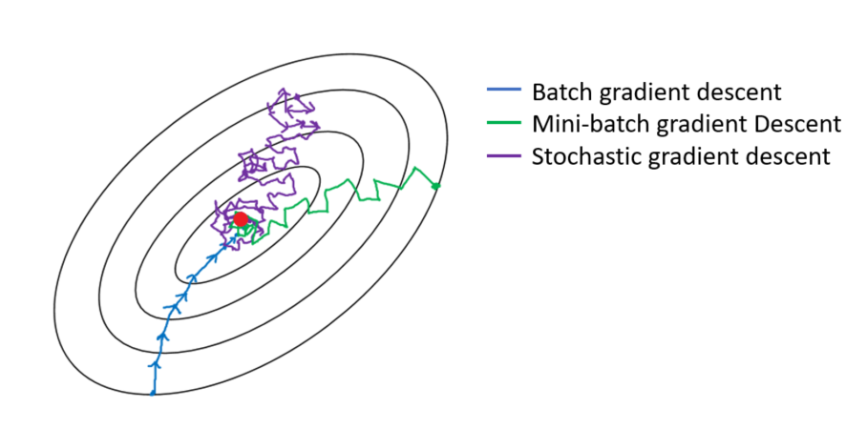
Как это все выглядит:

Slide 10
Градиентный спуск не единственный.
Модификации градиентного спуска:
ADAGRAD
Adam
Adadelta
SGDm – модификация SGD
RMSPROP
Метод моментов
Подробнее тут: http://www.machinelearning.ru/wiki/images/a/a0/2016_417_ChabanenkoVD.pdf

Slide 11
Как оценить качество модели?
Два способа оценивать качество (любой) модели:
смотреть глазками
считать циферки
Для регрессии метрики одни, для классификации - другие

Slide 12
Функционал ошибки и метрики качества
Функционал (функция) ошибки – функция, которую мы минимизируем, когда обучаем модель
Метрика качества – функция, которая позволяет оценить уже обученную модель
Функции могут совпадать, но вы не путайте!

Slide 13
Метрики качества. Регрессия
Какую уже знаете?

Slide 14
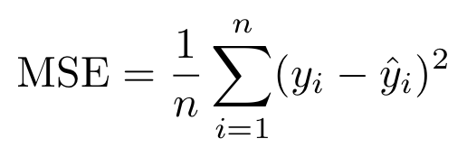
Метрики качества. Регрессия
MSE
Плюсы:
- подходит для сравнения моделей
- можно контролировать качество во время обучения
Минусы:
- плохо интерпретируется (нужно корень извлекать, чтобы вернуться к тем же единицам измерения)
- не ограничена сверху, как понять, когда качество идеальное?

Slide 15
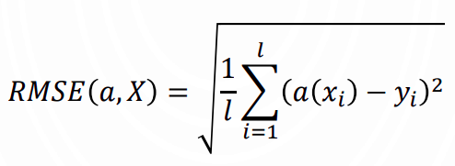
Метрики качества. Регрессия
MSE
RMSE = root mean squared error
Плюсы:
- подходит для сравнения моделей
- можно контролировать качество во время обучения
- сохраняет единицы измерения
Минусы:
- не ограничена сверху, как понять, когда качество идеальное?

Slide 16
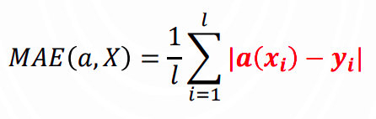
Метрики качества. Регрессия
MSE
RMSE
MAE (mean absolute error)
Плюсы:
- менее чувствителен к выбросам, чем MSE
Минусы:
- нельзя брать производные
- тоже не ограничен сверху

Slide 17
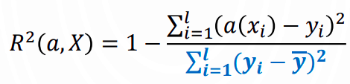
Метрики качества. Регрессия
MSE
RMSE
MAE
R2 (коэффициент детерминации)
Коэффициент детерминации – это квадрат коэффициента корреляции выборки. Коэффициент детерминации оценивает долю дисперсии (изменчивости) Y, которая объясняется с помощью X в простой линейной регрессионной модели.
Чем ближе к 1, тем лучше; если близко к 0, то плохо, если отрицательный – вс чн плх

Slide 18
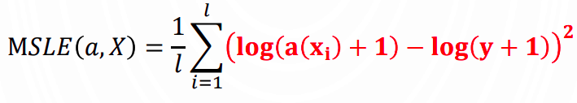
Метрики качества. Регрессия
MSE
RMSE
MAE
R2
MSLE = логарифмический
Подходит для задач с неотрицательной целевой переменной
Штрафует за отклонения в порядке величин
Штрафует заниженные прогнозы сильнее, чем завышенные

Slide 19
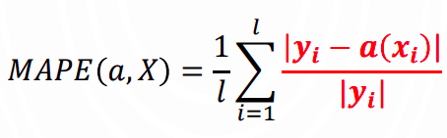
Метрики качества. Регрессия
Плюсы:
- ограничена от 0 до 1
- хорошо объясняет (в процентах ошибки)
Минусы:
- по-разному относится к недо- и перепрогнозу, больше котирует недопрогнозы
MSE
RMSE
MAE
R2
MSLE
MAPE (mean absolute percentage error)

Slide 20
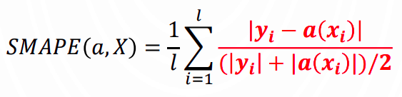
Метрики качества. Регрессия
MSE
RMSE
MAE
R2
MSLE
MAPE
SMAPE
Симметричный мапе: попытка уравновесить недо- и перепрогнозы.
Хотя теперь они более близки, но все-таки не равны. Есть мнение, что смапе (как и мапе) – так себе метрика.
Как думаете, какая метрика самая клевая?

Slide 21

Кросс-валидация (проверка на понимание)
Разбиваем выборку на трейн и тест несколько раз.
Сколько раз разбили, столько и фолдов.

Slide 22
Регуляризация
Какие знаете признаки переобучения модели?

Slide 23
Регуляризация
Признаки переобучения модели:
слишком разное качество на train и test
слишком большие значения весов
причиной больших значений весов могут быть линейно-зависимые фичи
Как бороться? Регуляризацией!
Регуляризация штрафует за слишком большие веса

Slide 24



Регуляризация
R(w) – это регуляризатор (тоже какая-то функция), α – параметр регуляризации (большое α сильно учитывает регуляризацию, маленькое нет)
L1-регуляризатор:
L2-регуляризатор:
(то есть, L1 – сумма модулей весов, а L2 – сумма их квадратов)

Slide 25
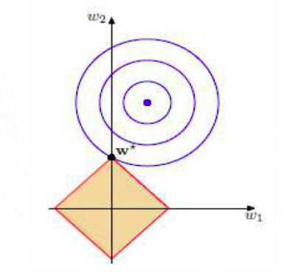
Как это работает?
L1 зануляет незначительные признаки => естественный отбор фич! (Не всегда хорошо)
Картинка для ситуации, когда у нас всего 2 веса ----->

Slide 26
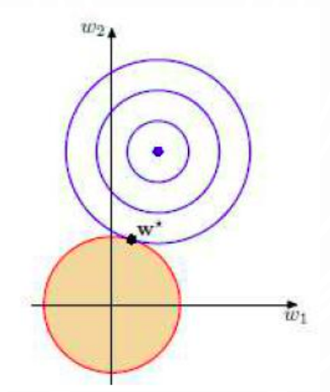
Как это работает?
L2 не зануляет незначительные признаки, но делает их близкими нулю
Картинка для ситуации, когда у нас всего 2 веса ----->

